Slide 1
第二十三章 旋转
23.2.1 中心对称
人教版 数学九年级上册
Please Enter Your Detailed Text Here, The Content Should Be Concise And Clear, Concise And Concise Do Not Need Too Much Text
老师：xippt
时间：2020.4

Slide 2
前 言
学习目标
1.理解中心对称的概念及性质。
2.能够熟练画出已知图形关于某一点的中心对称图形。
重点难点
重点：中心对称的概念及性质。
难点：画出已知图形关于某一点的中心对称图形。

Slide 3
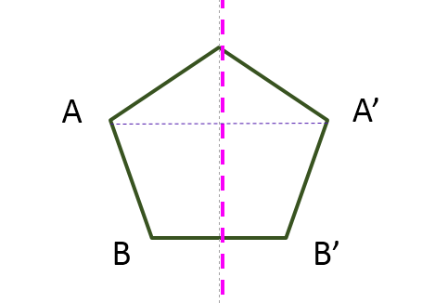
轴对称图形知识回顾
1.什么是轴对称图形？
2.轴对称图形有什么性质？
如果一个平面图形沿着一条直线折叠，直线两旁的部分能够完全重合，那么就称这个图形为轴对称图形。
1）如果两个图形关于某条直线对称，那么对称轴是任何一对对应点所连线段的垂直平分线。
2)类似地，轴对称图形的对称轴，是任何一对对应点所连线段的垂直平分线。

Slide 4
情景思考
把其中一个图案绕点O旋转180°,你有什么发现?
O
O
一个图案旋转后两图案互相重合

Slide 5
情景思考
线段AC，BD相交于点O，OA=OC，OB=OD．把△OAB绕点O旋转180°,你有什么发现?
旋转后△OAB和△OCD重合
A
D
B
O
C

Slide 6
中心对称图形概念
像这样，把一个图形绕某一个点旋转180º，如果它能够与另一个图形重合，那么就说这两个图形关于这个点对称或中心对称。
这个点叫做对称中心。
这两个图形中的对应点叫做关于中心的对称点。
A
△OCD和△OAB关于点O对称，对称点是A与C、B与D
D
B
O
C
你知道这个图形的对称中心和关于中心的对称点是什么吗？

Slide 7
旋转和中心对称的联系和区别
 | 联系 | 区别
中心对称 | 都是绕着某一点进行旋转 | 旋转角度都是180°
一般旋转 |  | 旋转角度不固定
因此，中心对称是特殊的旋转。

Slide 8
轴对称和中心对称的联系和区别
比较 | 轴对称 | 中心对称
区别 | 有一条对称轴--直线 | 有一个对称中心--点
 | 图形沿轴对折180° | 图形绕中心旋转180°
联系 | 翻转前后图形完全重合 | 旋转前后图形完全重合

Slide 9
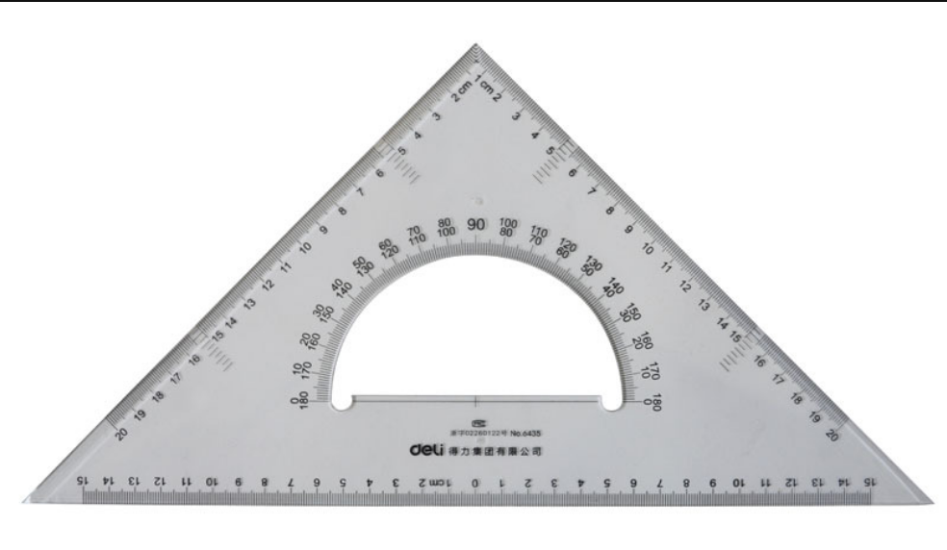
探索中心对称的性质
尝试借助三角板，画关于点O对称的两个三角形？
第一步，画出△ABC；
A
第二步，以三角板的一个顶点O为中心，把三角板旋转180°，画出△A′B′C′；
C
第三步，移开三角板.
B
A’
O
观察旋转前后的两个三角形你发现了什么？
C’
B’

Slide 10
探索中心对称的性质
下图中△A′B′C′与△ABC关于点O是成中心对称的，你能从图中找到哪些等量关系?
A
C′
证明：
OA=OA′,OB=OB′,OC=OC′
B′
O
B
C
A′

Slide 11
探索中心对称的性质
下图中△A′B′C′与△ABC关于点O是成中心对称的，你能从图中找到哪些等量关系?
证明：
点A′是点A绕点O旋转180°后得到的，
即线段OA绕点O旋转180°得到线段OA′
，所以点O在线段AA′上，且OA=OA′，
即点O是线段AA′的中点。
同理，点O也在线段BB′和CC′上，
且OB=OB′，OC=OC′，
即点O是BB′和CC′的中点。
A
C′
B′
O
B
C
A′

Slide 12
中心对称的性质
中心对称的两个图形，对称点所连线段经过对称中心，而且被对称中心所平分。
中心对称的两个图形是全等形。

Slide 13
利用中心对称的性质做图
1、点的中心对称点的作法
以点O为对称中心,作出点A的对称点A′
A
O
A′
点A′即为所求的点
【关键】在OA的延长线上取OA=OA’

Slide 14
利用中心对称的性质做图
2、线段关于点O对称图形的作法
以点O为对称中心,作出线段AB对称线段A′B′
A
【关键】先画出图形中的几个特殊点（如多边形的顶点、线段的端点，圆的圆心等）关于某点的对称点，然后再顺次连结有关对称点即可
O
B′
B
A′

Slide 15
利用中心对称的性质做图
3、图形关于点O对称图形的作法
以点O为对称中心,作出△ABC的对称图形△A′B′C ′
C
【关键】先画出图形中的几个特殊点（如多边形的顶点、线段的端点，圆的圆心等）关于某点的对称点，然后再顺次连结有关对称点即可
A
O
B′
C′
B
A′

Slide 16
中心对称图形找对称点
如图，已知△ABC与△A’B’C’中心对称，求出它们的对称中心O。
C
A’
B’
O
B
因为中心对称的两个图形，
对称点所连线段经过对称中心，
而且被对称中心所平分，
所以连接BB’和CC’，
交点即为对称中心O.
A
C’

Slide 17
课堂测试
1.如图，△ABC中，D是AB边上的中点，AC=4，BC=6.
(1)作出△BDC关于点D的中心对称图形.
(2)求CD的取值范围.
C
（2）
∵△ADE 与△BDC 成中心对称
∴△ADE≌△BDC
∴AE=BC
在△CAE中，AE-AC<CE<AE+AC
（三角形三边关系）
即 2<CE<10
∴ 1<CD<5
A
D
B
E

Slide 18
版权声明
感谢您下载xippt平台上提供的PPT作品，为了您和xippt以及原创作者的利益，请勿复制、传播、销售，否则将承担法律责任！xippt将对作品进行维权，按照传播下载次数进行十倍的索取赔偿！
1. 在xippt出售的PPT模板是免版税类(RF:
Royalty-Free)正版受《中国人民共和国著作法》和《世界版权公约》的保护，作品的所有权、版权和著作权归xippt所有,您下载的是PPT模板素材的使用权。
2. 不得将xippt的PPT模板、PPT素材，本身用于再出售,或者出租、出借、转让、分销、发布或者作为礼物供他人使用，不得转授权、出卖、转让本协议或者本协议中的权利。

Slide 19
课堂测试
2.分别画出下列图形关于点O对称的图形。
O
O

Slide 20
第二十三章 旋转
感谢各位的聆听
人教版 数学九年级上册
Please Enter Your Detailed Text Here, The Content Should Be Concise And Clear, Concise And Concise Do Not Need Too Much Text
老师：xippt
时间：2020.4

